Slide 1
Платформы для создания сайтов
Урманова Н.М.
Дымова Т.В.

Slide 2
Основные бесплатные платформы:
A5.ru
uCoz
Setup
Wix
WordPress
Google

Slide 3
Основные критерии
Простота работы в конструкторе
Наличие шаблонов
Добавление контента
Публикация сайта
Тарифы
Мобильная версия

Slide 4
Преимущества всех платформ
Простота использования – пошаговый принцип создания сайта позволяет даже новичку разобраться в функционировании платформы. Нет необходимости работать с кодом.
Макет оформления и контент хранятся отдельно. Когда нужно сменить дизайн, достаточно нажать несколько кнопок и оформления сайта поменялось.
Множество шаблонов и тем, доступных как в бесплатном доступе, так и за символическую плату.
Простота добавления картинок, фото, прочего контента.
Быстрая публикация – все изменения появляются сразу после того, как вы их внесли (кроме Setup).
Безопасность – все данные и файлы сайта размещаются на сервере выбранной платформы. Что гарантирует довольно высокий уровень защиты от взлома и вирусов.

Slide 5
Простота работы в конструкторе
Только конструктор uCoz предназначен для опытных пользователей. Все остальные:
A5.ru
Setup
Wix
WordPress
Google
Предназначены для начального уровня, т.е. для пользователей, которые первый раз видят конструкторы для создания сайтов.

Slide 6
Шаблоны
A5.ru – более 300 шаблонов
uCoz- более 400 шаблонов
Setup- свыше 7000 шаблонов
Wix- более 100 шаблонов
WordPress –около 300 шаблонов, возможность загружать свои темы
Google- - очень мало шаблонов, но можно вставить свою тему из своих картинок

Slide 7
Добавление контента
A5.ru- Размещение на страницах текста, изображений, музыкальных файлов, таблиц, анимации, фото и видео материалов, обратная связь, яндекс.погода, вставка карты, социальные кнопки
uCoz- Размещение на страницах текста, изображений, музыкальных файлов, таблиц, анимации, фото и видео материалов+ Большое количество настраиваемых модулей (форум, опросы, галереи, магазин, блог и т. д);
Setup- не обладает широким набором инструментов
Wix- Размещение на страницах текста, изображений, музыкальных файлов, таблиц, анимации, фото и видео материалов+ Большое количество настраиваемых модулей (форум, опросы, галереи, магазин, блог и т. д);

Slide 8
WordPress- Размещение на страницах текста, изображений, музыкальных файлов, таблиц, анимации, фото и видео материалов, блог
Google- Размещение на страницах текста, изображений, музыкальных файлов, таблиц, анимации, фото и видео материалов. Нет возможности организовать Форум

Slide 9
Публикация
Проверка модератором осуществляется только на платформе Setup.
Остальные конструкторы публикуют мгновенно

Slide 10
Мобильная версия
Мобильная версия существует только в конструкторе a5.ru, uCoz , Wix, но на a5.ru и uCoz она платная.
Остальные платформы не поддерживают создание мобильной версии

Slide 11
Тарифы
A5.ru- Минимальный: нет рекламы, имеется возможность создания почтового ящика, предоставляется 250 Мб дискового пространства; 250 руб в месяц.
Один бесплатный тарифный план: позволяет создавать любое количество страниц, которое может вместиться на 150 Мб выделенного дискового пространства. При этом созданный сайт будет содержать рекламу платформы
uCoz- Минимальный: 3$ в месяц. Он включает в себя 1 гигабайт дискового пространства. Бесплатный: 400 Мб. Реклама не только на страницах, но и включается отдельным окном, которое нельзя отключить в течение 20 секунд.

Slide 12
Setup- Pro (минимальный): 199 рублей в месяц. Неограниченное дисковое пространство, отсутствие рекламы. Бесплатный: 100 Мб дискового пространства.
WordPress- Реклама отсутсвует при подключении тарифного плана Premium (550 р/мес), даже в тарифе 325 р/мес есть реклама
Google- бесплатно, без рекламы

Slide 13
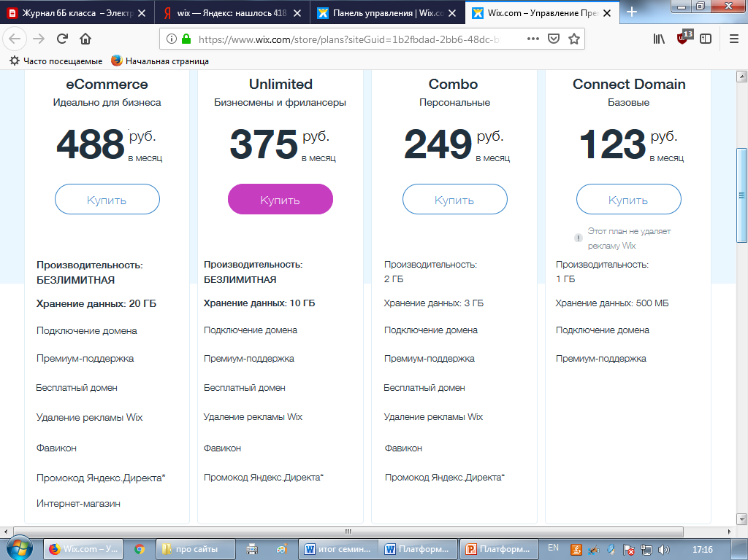
Wix

Slide 14
Предлагаем попробовать поработать на платформе A5.ru
Пример :
www.23school.mya5.ru

